Slide 1
Beleggersadvies
Uw docent
B.BUSSCHAERT bestuurder Mexem be
Onze adviezen zijn geen aan/verkoop opdrachten voor persoonlijke vermogensbeheer
Maar louter informatie berichten
Fondsen overzicht
Obligaties overzicht
Aandelen overzicht
Met de hulp van VECTOR VEST UNIVERSITY TRAINING
UITGEVER MANON BUSSCHAERT PIERSLN 113 KNOKKE-HEIST

Slide 2
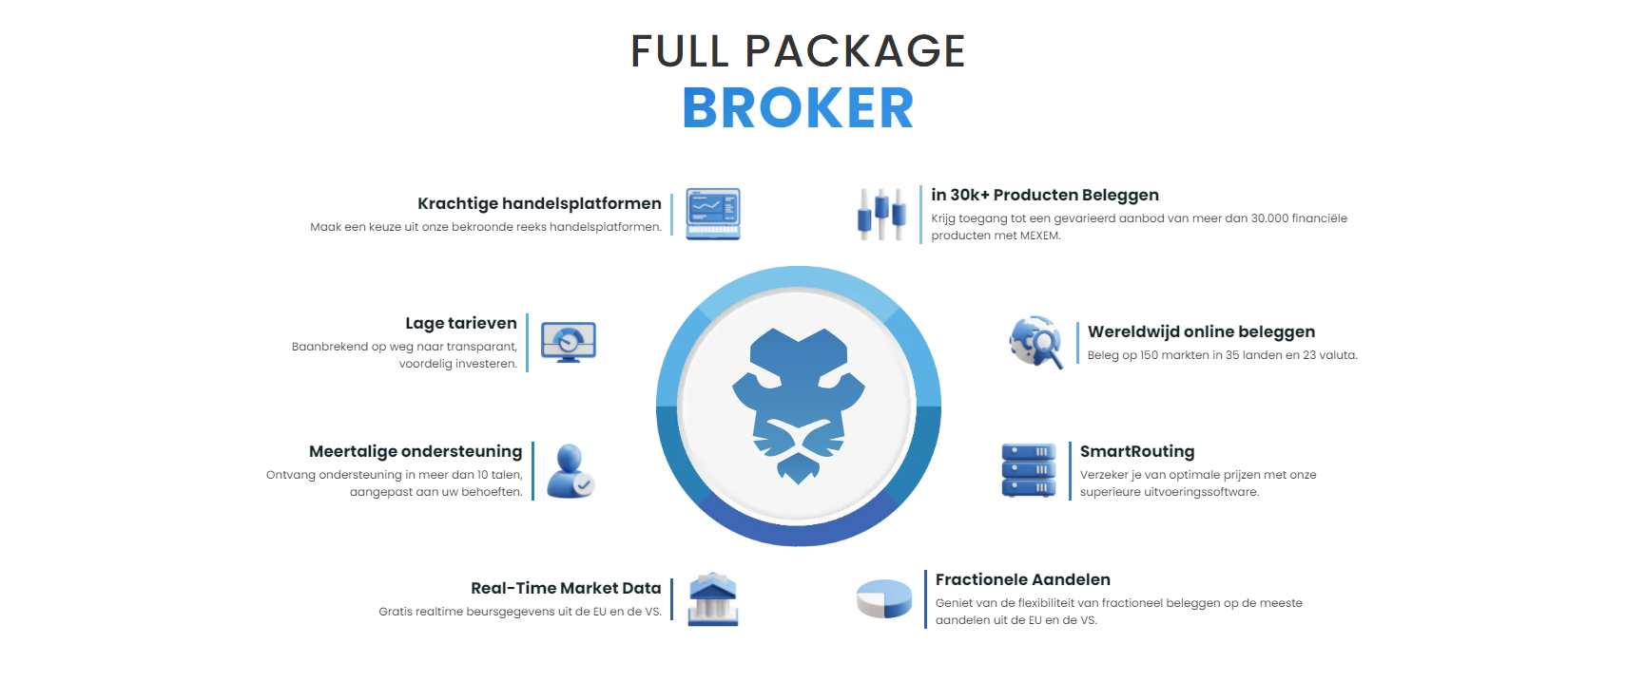
By BUSSCHAERT&CO mexem be

Slide 3
19 juni woensdag

Slide 4
PRIVATE PORTFOLIO MASTERS
UW GOUDBANK

Slide 5
Mexem be= interactive broker
Breng nu je hele effectenrekening
over na ons
De kosten die je bank je aanrekent
Heb je op één jaar terug verdiend
Wij zijn de goedkoopste en toch één
Der aller veiligste op de wereld

Slide 6
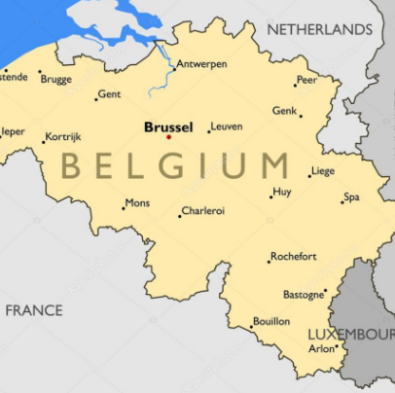
Mexem be
Wij zoeken advisors(zelfstandigen) in deze steden
Je moet een bachelor hebben of master in een financiele opleiding
Of nog beter gebeten voor beleggingen
Uw eigen advisor kantoor runnen onder toezicht van mexem be
Inlichtigen op kantoor knokke
050344777 of 050150012
bernard@busschaert.eu

Slide 7
Hoe kan je online klant worden van ons kantoor knokke-heist private portfolio masters
op kantoor,,,,most easy iedere week openen nieuwe klanten rekeningen!!

Slide 8
Technische en fundamentele analyse van onze economie ;financiële wereld en
aandelen beurzen
5
20/02/16

Slide 9
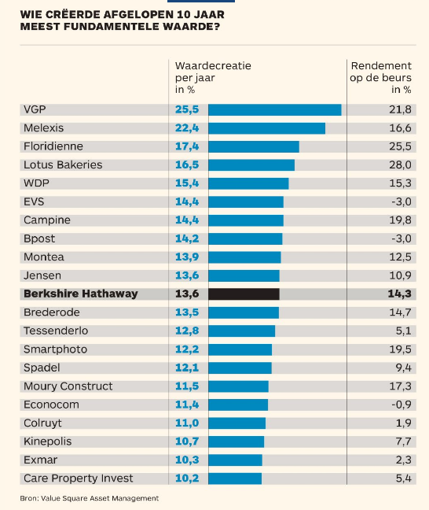

Slide 10
Artificiele intelligentie is nieuw en prachtig
Maar na de eerste contacten is het voor mij eerder een evolutie dan een revolutie
Dus de beursnoteringen van de laatste maanden op al deze ai aandelen is overbought
Een daling zou normaal zijn nu/winstneming
Vermogensadviseur B.Busschaert

Slide 11
Helaas heeft onze welgekende jurist
Zich de laatste jaren meermaals
Vergist omdat zij eerder politiek
Denkt dan als econoom!!!

Slide 12
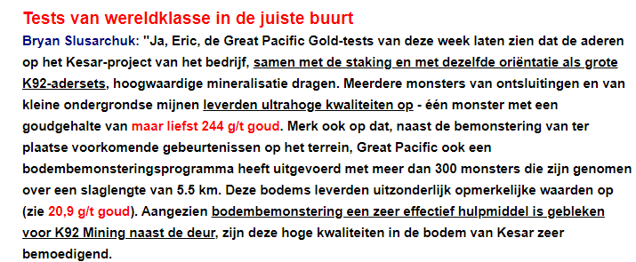
Uw beursadviseur Busschaert raadt je dit aandeel al langer aan,,kan 500% stijgen

Slide 13
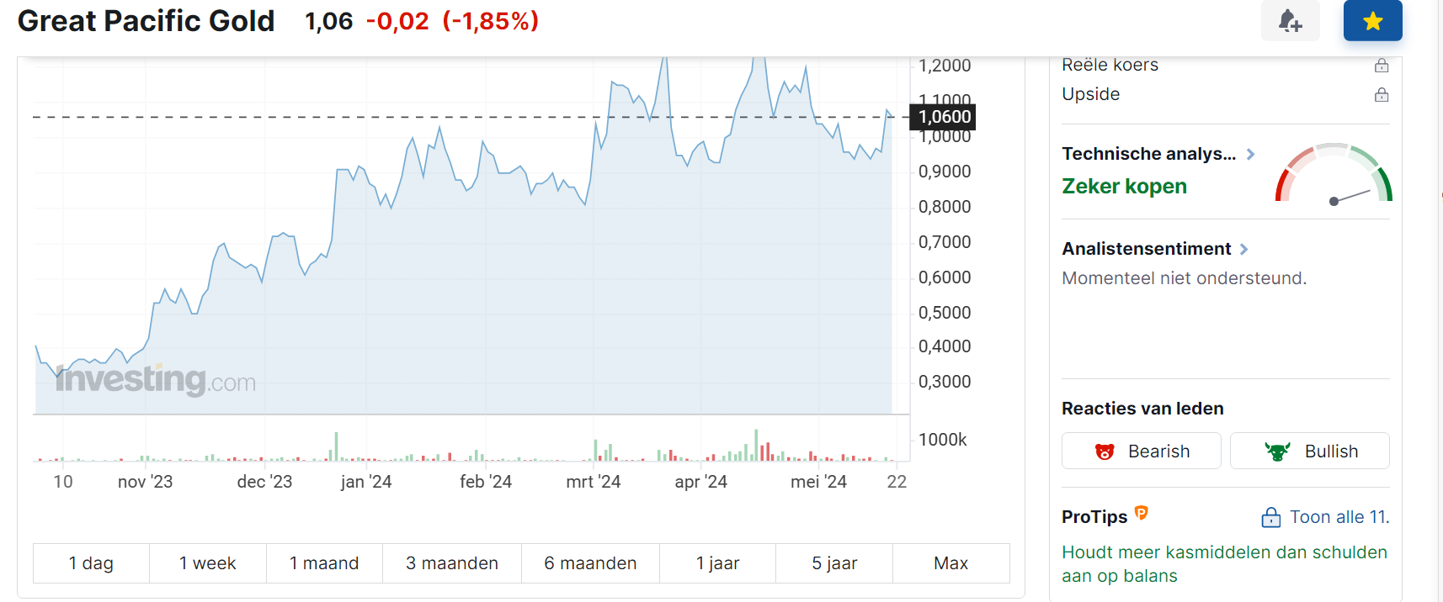

Slide 15
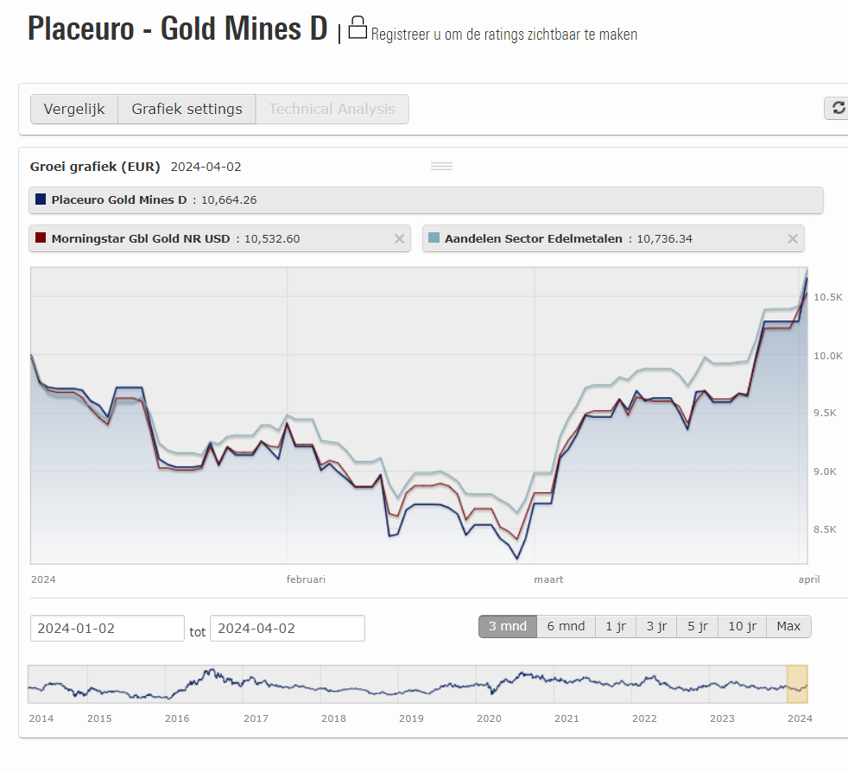
 | LU0061385943
Mooi koopsignaal

Slide 16
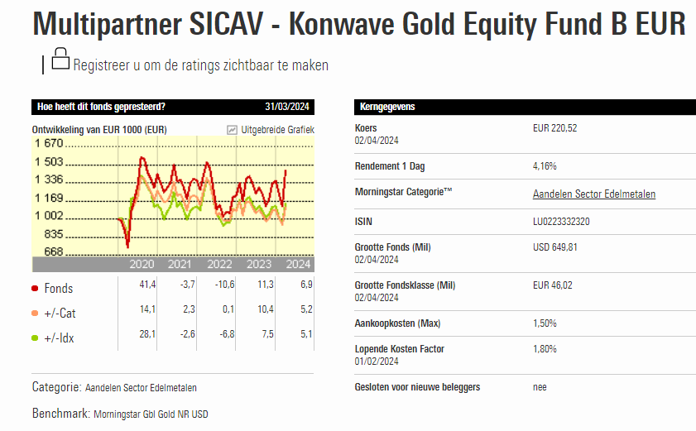

Slide 18
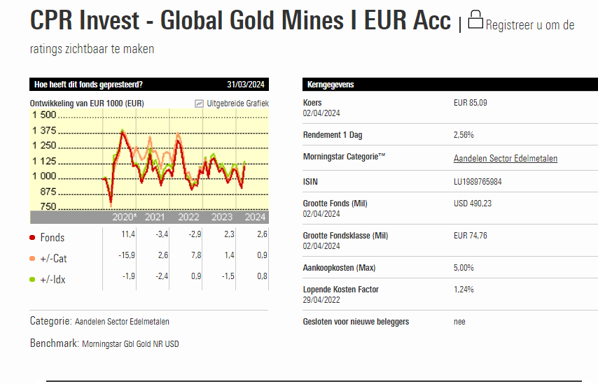

Slide 19
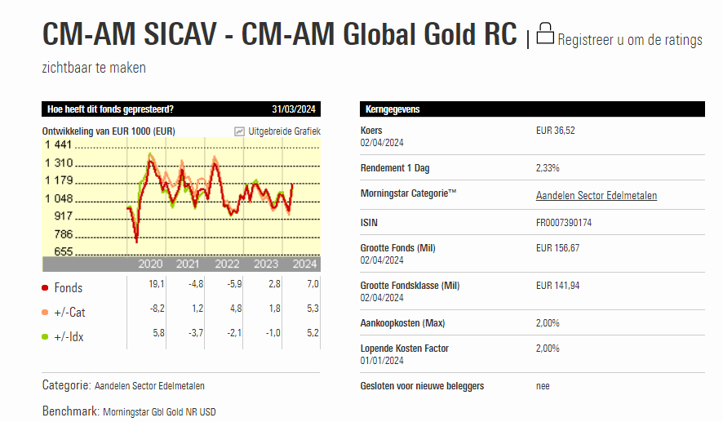

Slide 21
Bedrijfsobligaties in €.
Selectie van emissie van euro-obligaties in verschillende munten
Courtasy by Goldwasser exchange ;luxembourg stock exchange
20/02/16
18

Slide 22
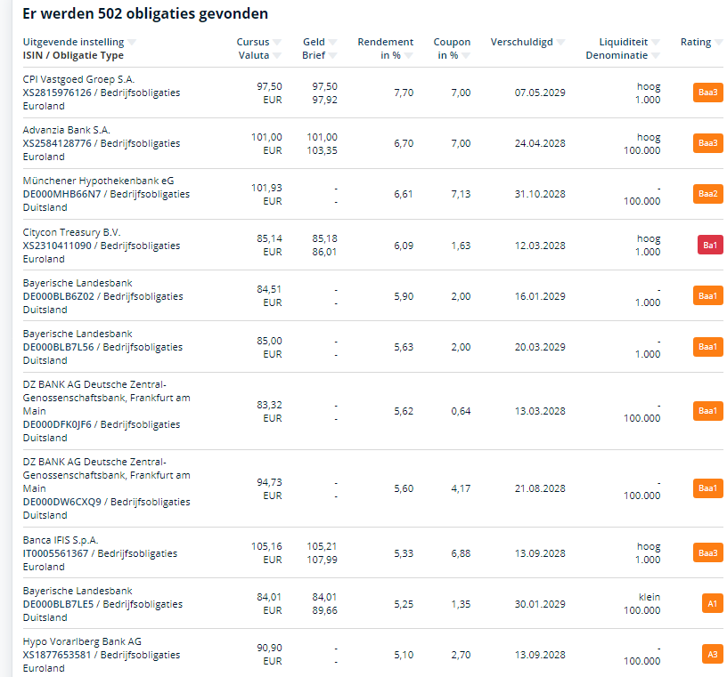
Alle informatie op kantoor

Slide 23
Opgelet een koersdoel is een hypothetische cijfer dat wij naar voor
schuiven als streefdoel maar daarom niet altijd bereikt zal worden!!
Let op al uw aankopen en verkopen steeds te bespreken met je adviseur
23

Slide 24
Beste aandelen in
metal
slimme beleggers
Onze koop-
signalen

Slide 25
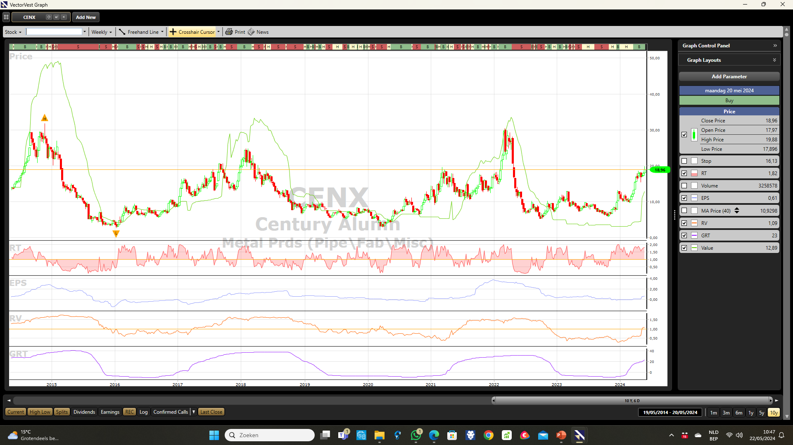
Koersdoel 30$

Slide 26
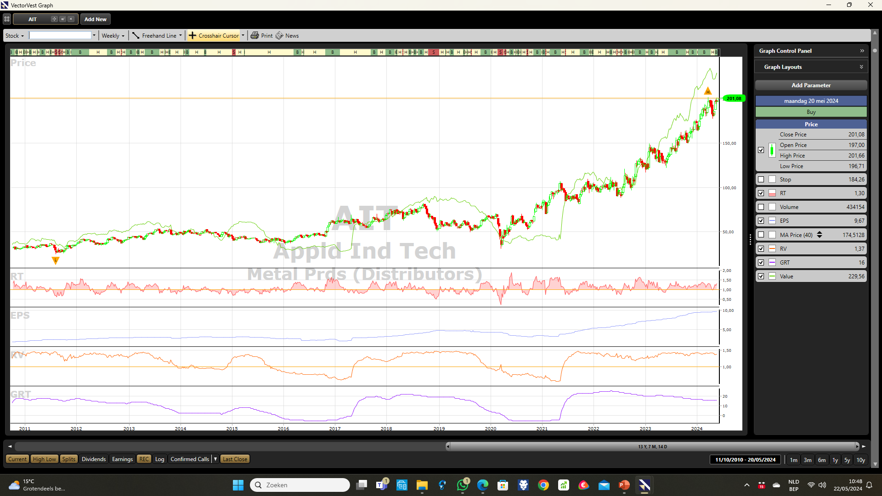
Koersdoel 275$

Slide 27
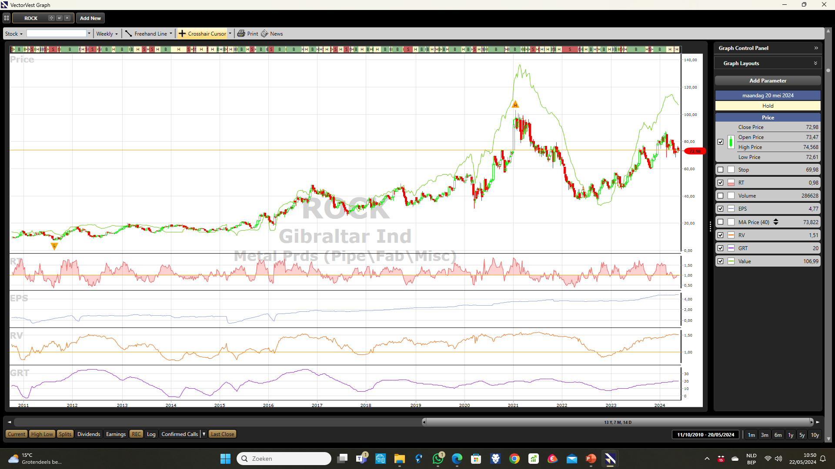
Koersdoel 140$

Slide 28
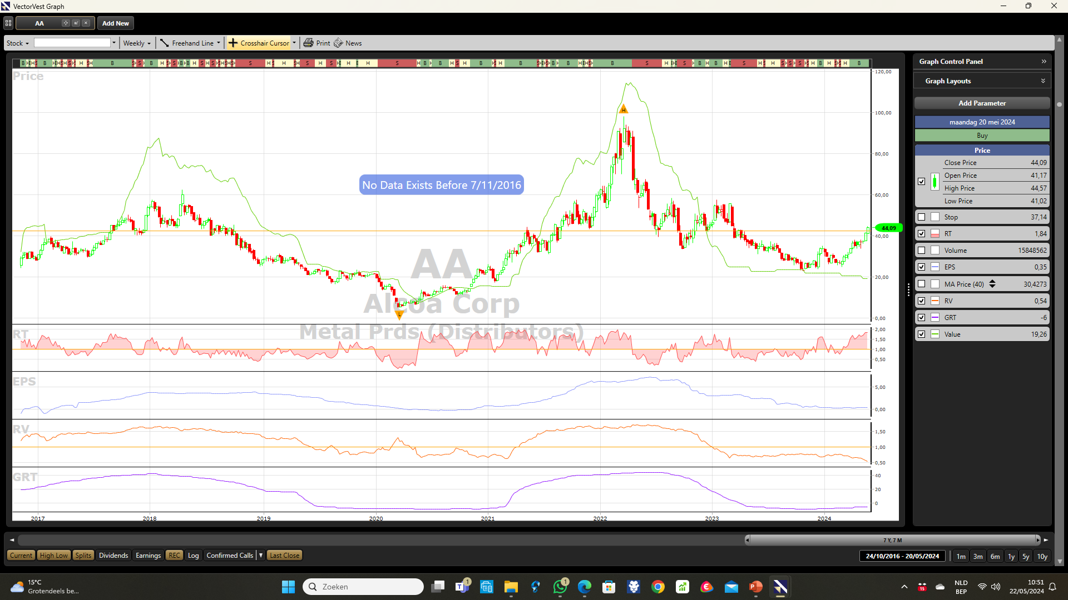
Target 95$

Slide 29
Doel 75$

Slide 30
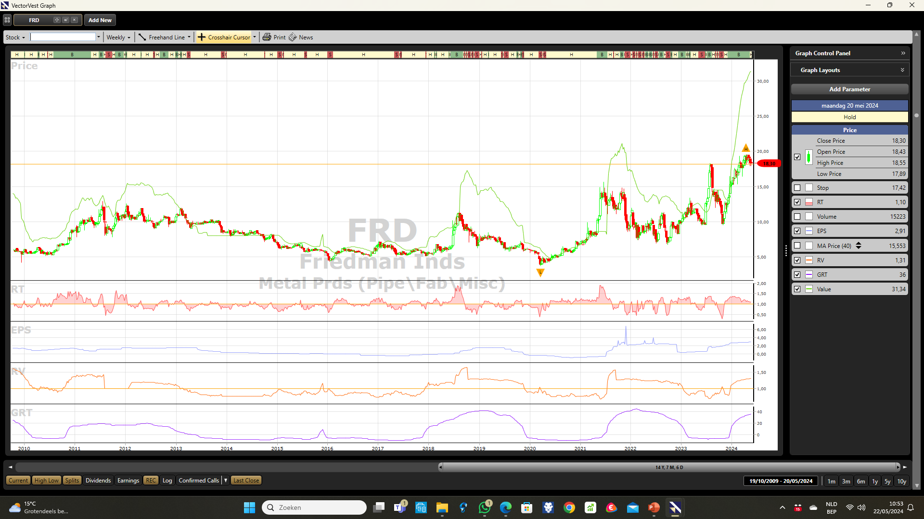
Doel 30$

Slide 31
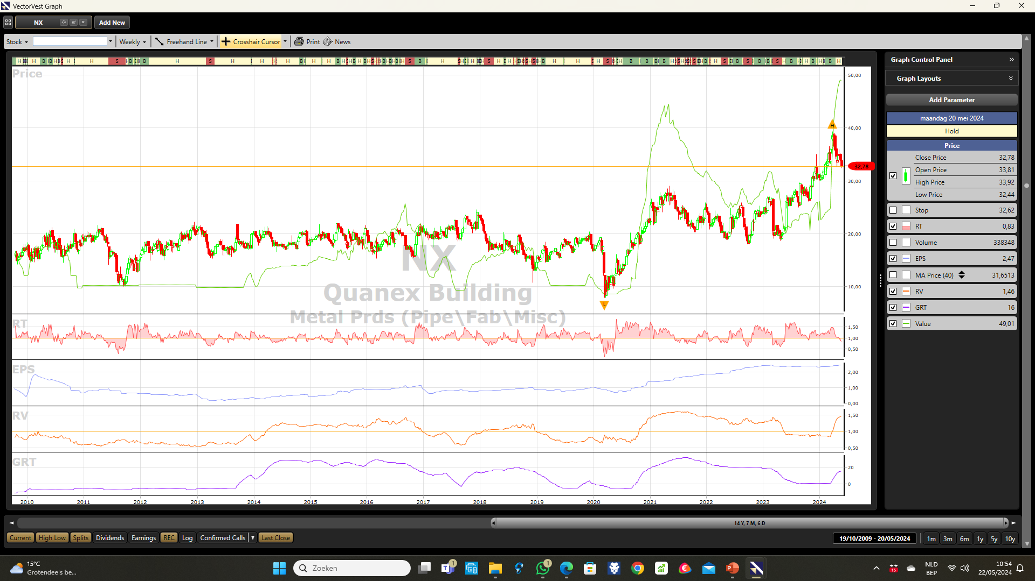
Doel 50$

Slide 32
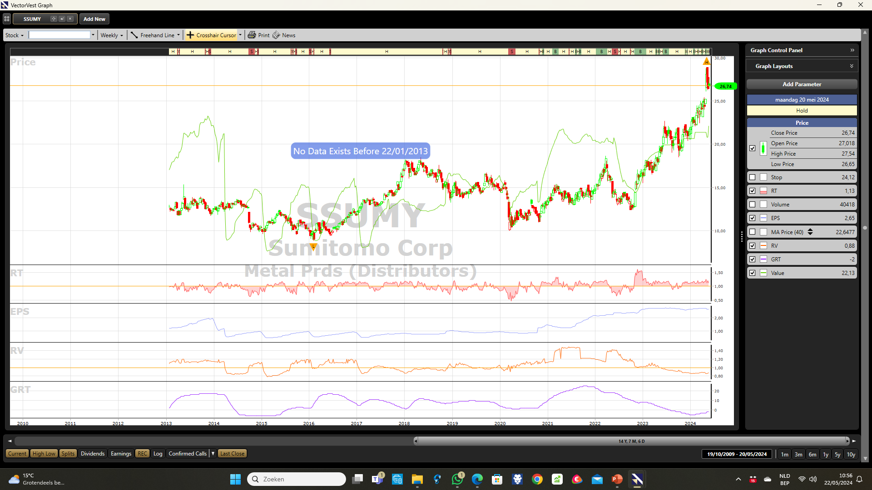
Doel30$

Slide 33
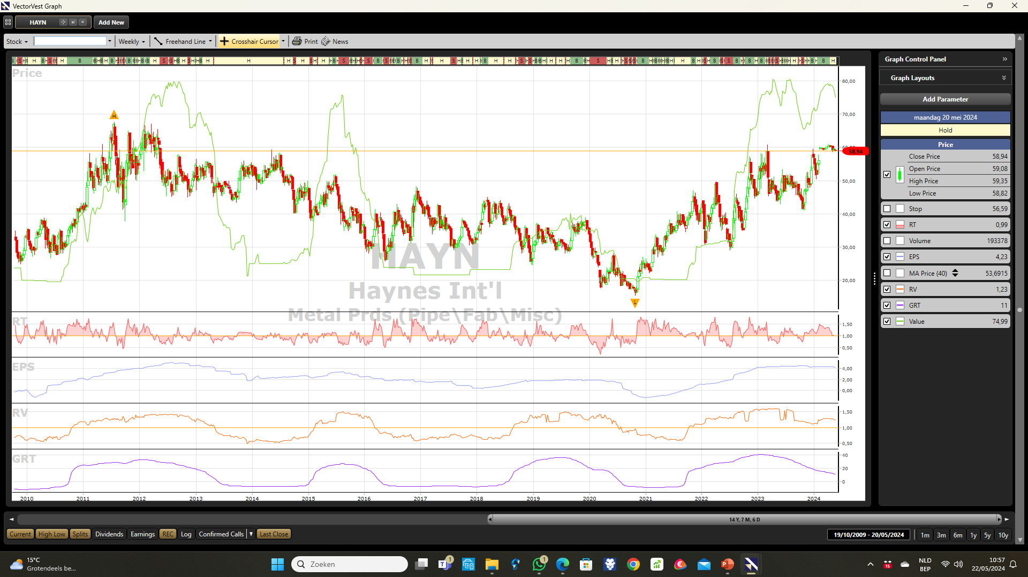
Doel75$

Slide 34
1 kg goud in 2000 10000€
Nu 72000€

Slide 35
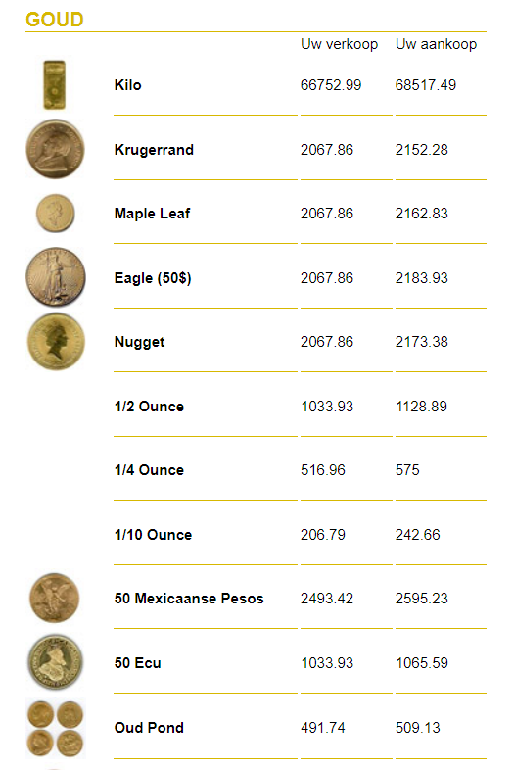
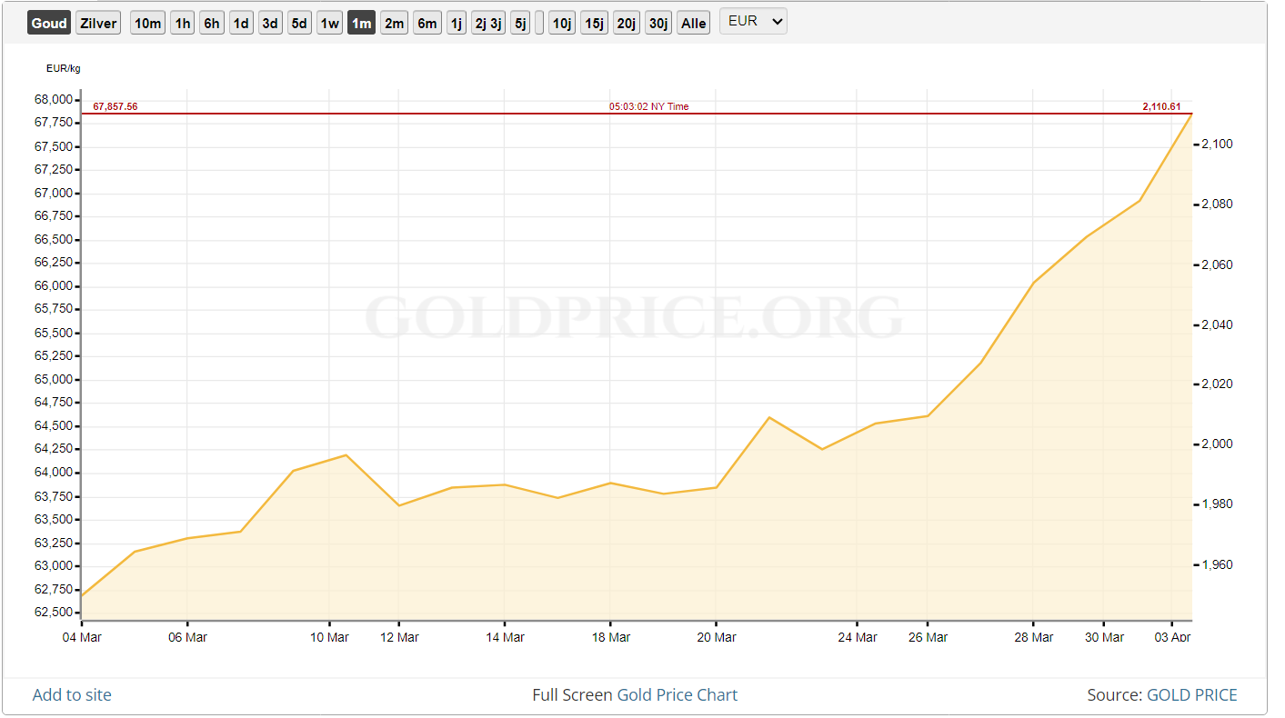
Aan en verkoop goud

Slide 36
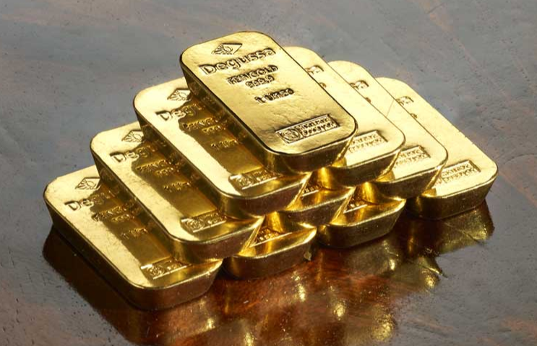
HOE KAN MEN ZICH BESCHERMEN TEGEN DEFLATIE OF KOOPKRACHTCRASH ??
DE LAASTE 3000 JAAR IS ER MAAR WEINIG VERANDERD OP DEZE AARDE OM UW VERMOGEN AFTESCHERMEN TEGEN KOOPKRACHTVERLIES
BEURZEN.OBLIGATIES ALLES ZAL IN WAARDE VERMINDEREN
UITSLUITEND FYSISCH GOUD KAN U BEHOEDEN VAN DIT VERLIES
GOUDSTAVEN BEHOUDEN AL SINDS 3000JAAR STEEDS HUN KOOPKRACHT
EN JA AZIE EN CHINA GELOVEN MASSAAL DAARIN

